Slide 1
Bài 9: Thực Hành
Món Hấp
Nguyên tắc chung :
Thế nào là món hấp?
Thực phẩm chín bằng sức nóng của hơi nước, cần lửa to để hơi nước bốc lên nhiều , đủ làm chín thực phẩm

Slide 2
Quy trình thực hiện món hấp ?
Chuẩn bị ( sơ chế )
Chế biến (hấp )
Trình bày
( sáng tạo cá nhân)

Slide 3
Nguyên liệu thực phẩm: làm sạch , sơ chế tùy theo yêu cầu của món, tẩm ướp thích hợp
Cho nguyên liệu đã sơ chế vào nồi hấp , đun sôi và đậy vung thật kín ( đun lửa to cho nước sôi mạnh)
Cho món hấp vào đĩa và trang trí thích hợp , sáng tạo, đẹp mắt

Slide 4
II. Yêu cầu kĩ thuật của món hấp
Thực phẩm chín mềm ráo nước
Mùi vị thơm ngon vừa ăn
Màu sắc đẹp hấp dẫn

Slide 5
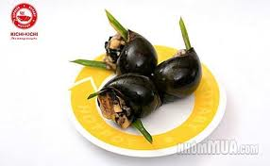
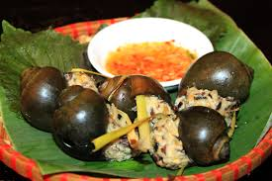
ỐC HẤP LÁ GỪNG

Slide 6
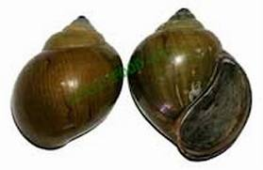
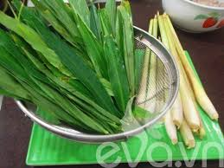
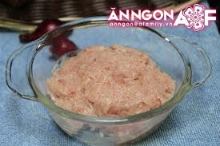
Nguyên liệu :
20 con ốc nhồi (hoặc ốc bươu) lớn
1 quả trứng
50g giò sống
50g hành khô
20 lá gừng non
Đường , chanh
1 thìa súp giấm
Nước mắm
Hạt tiêu , bột ngọt
Gừng, tỏi, ớt , xả

Slide 7
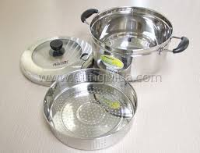
II. Dụng cụ
Nồi hấp
Chén con
Đũa, thìa
Đĩa

Slide 8
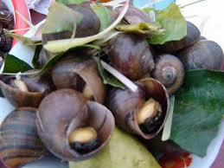
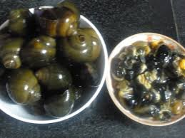
II. Quy trình thực hiện
1 Chuẩn bị : Sơ chế
Ốc
Rửa sạch vỏ ngâm trong nước vo gạo 2 giờ, sau đó chắt bỏ nước . Ngâm rửa như vậy hai lần cho ốc nhả hết chất bẩn
Cho ốc vào soong nước , nấu sôi khoảng 10 phút . Lấy ốc ra khỏi vỏ, bỏ phần ruột bẩn, rửa sạch . Vỏ ốc cũng rửa sạch , để ráo nước

Slide 9
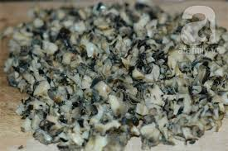
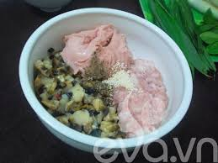
Thịt ốc cắt nhỏ
Lá gừng non : rửa sạch cắt nhỏ
Hành khô: bóc vỏ, băm nhỏ
Gừng, ớt, tỏi : băm nhỏ
Lá gừng già : rửa sạch

Slide 10
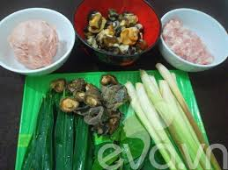
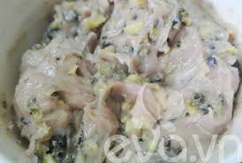
2. Chế biến :
Trộn nhân
Trộn chung thịt ốc + giò sống + lá gừng non + trứng + hành băm nhỏ + 1 thìa súp giấm bỗng + nước mắm + bột ngọt + hạt tiêu ( chia thành khoảng 20 viên )

Slide 11
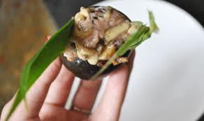
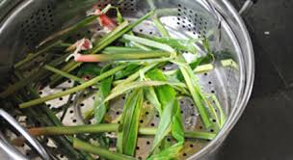
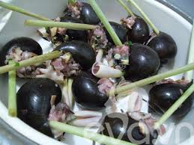
b. Nhồi nhân vào vỏ và hấp
Đặt 1 lá gừng già ngang miệng vỏ ốc , cho viên nhân vào, xếp ốc vào nồi hấp khoảng 15 phút

Slide 12
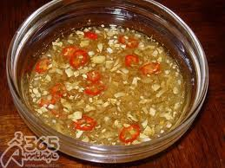
c. Làm nước chấm
Hòa nước chanh + đường+ bột ngọt+ ớt, tỏi, gừng băm nhỏ + nước mắm ngon, nêm vừa ăn

Slide 13
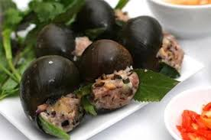
3. Trình bày
Sắp ốc ra đĩa , ăn nóng kèm nước chấm

